Slide 1
מערכת שידורים לאומית

Slide 2
שירת המחצית הראשונה של המאה ה-20
פגישה, חצי פגישה
רחל

Slide 3
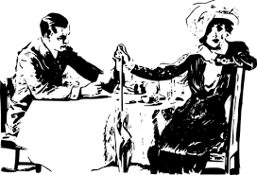
אם הייתם פוגשים ברחוב אהוב/ה מהעבר...
איך הייתם מגיבים? מה הייתם עושים?
אילו תחושות פגישה שכזו מעוררת בנו?

Slide 4
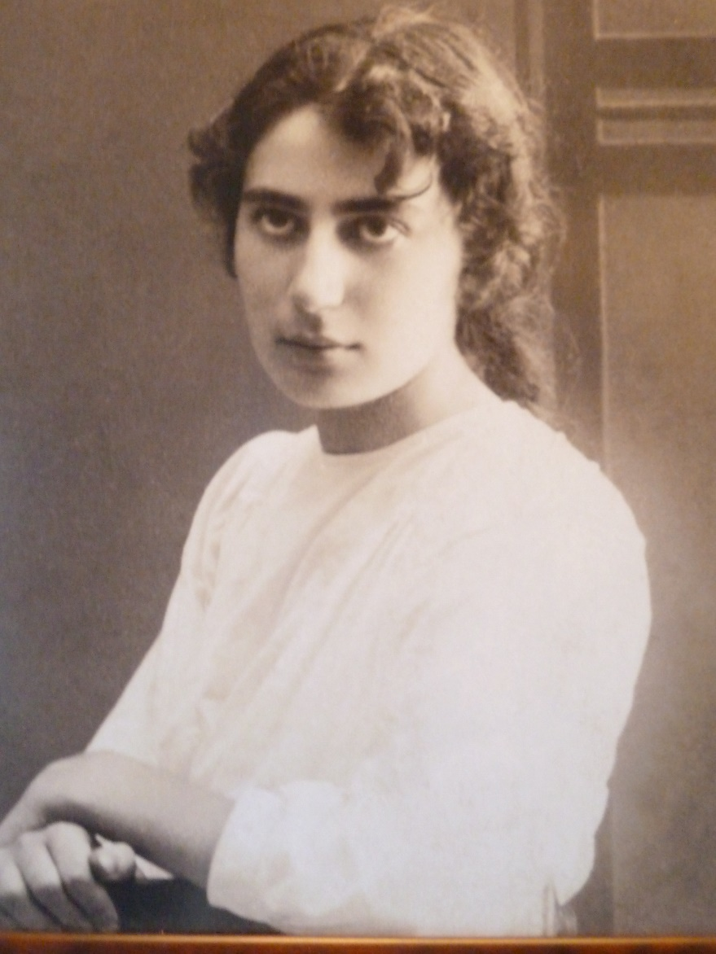
השיר "פגישה, חצי פגישה" נכתב ע"י רחל ב-1925.
בשיר מתוארת פגישה קצרה בין הדוברת ואהובה מן העבר, ולאחר מכן מוצג התהליך הרגשי שעוברת הדוברת.

Slide 5
פגישה, חצי פגישה
פְּגִישָׁה, חֲצִי פְּגִישָׁה, מַבָּט אֶחָד מָהִיר,
קִטְעֵי נִיבִים סְתוּמִים – זֶה דַי...
וְשׁוּב הֵצִיף הַכֹּל, וְשׁוּב הַכֹּל הִסְעִיר
מִשְׁבַּר הָאֹשֶׁר וְהַדְּוָי.
אַף סֶכֶר שִׁכְחָה – בָּנִיתִי לִי מָגֵן –
הִנֵּה הָיָה כְּלֹא הָיָה.
וְעַל בִּרְכַּי אֶכְרַע עַל שְׂפַת אֲגַם סוֹאֵן
לִשְׁתּוֹת מִמֶּנּוּ לִרְוָיָה!
משבר– גל.

Slide 6
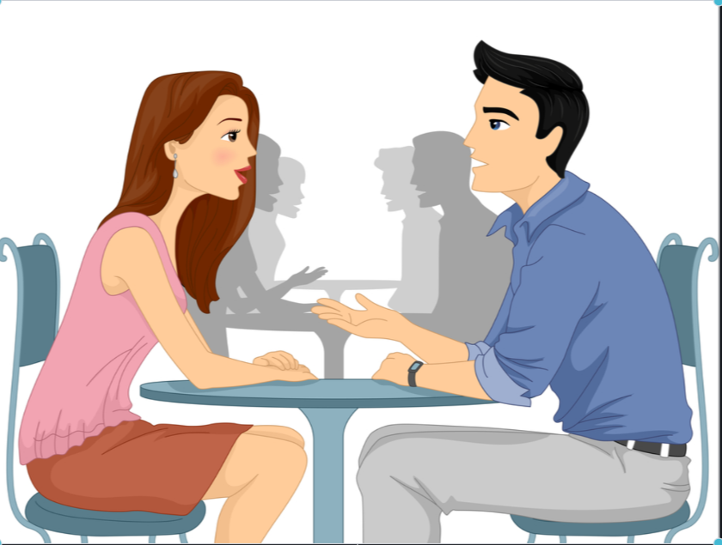
בית א'
הדוברת מתארת פגישה מהירה וקצרה בינה ובין אהובה מהעבר.
למרות שמדובר בפגישה חטופה, היא מספיקה כדי לעורר תהליך רגשי עמוק
פְּגִישָׁה, חֲצִי פְּגִישָׁה, מַבָּט אֶחָד מָהִיר,
קִטְעֵי נִיבִים סְתוּמִים – זֶה דַי...
חצי פגישה – מטאפורה המדגישה את המהירות שבה הפגישה התקיימה.
סימני פיסוק – ריבוי סימני הפיסוק (פסיקים, שלוש נקודות) מדגישים את הטלטלה הרגשית שהדוברת חווה.

Slide 7
בית א'
מה קרה לאחר הפגישה?
הדוברת חווה סערה של רגשות.
היא מוצפת ברגשות מעורבים, חיוביים ושליליים.
וְשׁוּב הֵצִיף הַכֹּל, וְשׁוּב הַכֹּל הִסְעִיר
מִשְׁבַּר הָאֹשֶׁר וְהַדְּוָי.
"ושוב" – חזרה על המילה "ושוב" מדגישה שמדובר בתהליך שחוזר על עצמו, הדוברת כבר מכירה את הרגשות שהיא חווה בעקבות הפגישה.
משבר האושר והדוי – אוקסימורון (דבר והיפוכו). הדוברת חווה גל של רגשות חיוביים (אושר) ושליליים (דוי).

Slide 8
אילו רגשות/ תחושות עלולות להתעורר בעקבות פגישה כזו?
כאב
אכזבה
שמחה
אהבה
שנאה
כעס
געגוע
על כן הדוברת חווה גל של רגשות מעורבים:
משבר האושר והדוי

Slide 9
בית ב'
הדוברת ניסתה להגן על עצמה, ולהימנע ממחשבות על רגשותיה, אך לאחר הפגישה כל ניסיונות ההגנה קורסים.
אַף סֶכֶר שִׁכְחָה – בָּנִיתִי לִי מָגֵן –
הִנֵּה הָיָה כְּלֹא הָיָה.
סכר שכחה – מטאפורה. הדוברת מתארת את הניסיונות לשכוח את האהוב כסכר. כפי שהסכר מונע הצפה של מים, כך היא ניסתה לבנות סכר של שכחה, ולא לזכור את האהוב.
היה כלא היה – דימוי. לאחר הפגישה הסכר נפרץ ונעלם כאילו לא היה.

Slide 10
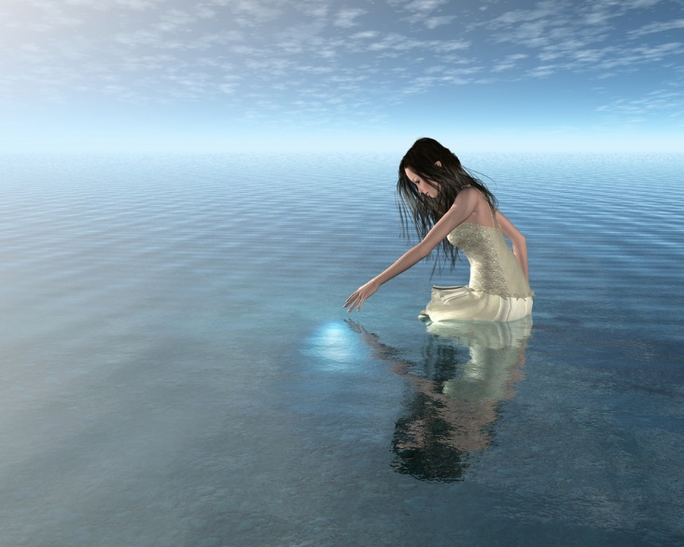
בית ב'
בסיום השיר הדוברת כורעת ברך למול אגם מטאפורי, שמסמל את רגשותיה.
היא בוחרת לשתות ממי האגם – ובכך למעשה מתמסרת לרגשותיה ומקבלת אותן.
וְעַל בִּרְכַּי אֶכְרַע עַל שְׂפַת אֲגַם סוֹאֵן
לִשְׁתּוֹת מִמֶּנּוּ לִרְוָיָה!
התמונה בבית זה היא תמונה מטאפורית. האגם מסמל את סערת הרגשות שחוותה הדוברת. כעת היא כורעת ברך מול רגשותיה. היא מקבלת את התחושות המעורבות שחוותה, ולא מתנגדת להן. השתייה מהאגם מסמלת את ההתמסרות לתחושותיה.

Slide 11
מוטיב המים
פְּגִישָׁה, חֲצִי פְּגִישָׁה, מַבָּט אֶחָד מָהִיר,
קִטְעֵי נִיבִים סְתוּמִים – זֶה דַי...
וְשׁוּב הֵצִיף הַכֹּל, וְשׁוּב הַכֹּל הִסְעִיר
מִשְׁבַּר הָאֹשֶׁר וְהַדְּוָי.
אַף סֶכֶר שִׁכְחָה – בָּנִיתִי לִי מָגֵן –
הִנֵּה הָיָה כְּלֹא הָיָה.
וְעַל בִּרְכַּי אֶכְרַע עַל שְׂפַת אֲגַם סוֹאֵן
לִשְׁתּוֹת מִמֶּנּוּ לִרְוָיָה!

Slide 12
מוטיב המים
בשיר מופיעים ביטויים רבים הקשורים במים:
הציף, הסעיר, משבר, סכר, אגם, לשתות, לרוויה.
מוטיב המים הוא המוטיב המרכזי בשיר. באמצעות תיאורים הקשורים במים הדוברת מציגה את סערת הרגשות שהיא חווה בעקבות הפגישה, ואת התהליך הרגשי שבא לאחריה. בתחילה היא מנסה לשכוח ולהתכחש לרגשותיה, אך בסופו של דבר היא מחליטה להתמסר אליהן.

Slide 13
שאלת בגרות לדוגמה
ציורי הלשון בשיר קשורים במים. ציינו אותם והסבירו כיצד הם מבטאים את התהליך הרגשי המתואר בשיר. הדגימו את דבריכם.

Slide 14
ציורי הלשון בשיר קשורים במים. ציינו אותם והסבירו כיצד הם מבטאים את התהליך הרגשי המתואר בשיר. הדגימו את דבריכם.
1. פתיחה: הצגת שם השיר, היוצר והנושא
השיר "פגישה, חצי פגישה" מאת רחל מתאר פגישה קצרה בין הדוברת ואהובה מהעבר. בעקבות הפגישה הדוברת חווה תהליך רגשי עמוק.

Slide 15
ציורי הלשון בשיר קשורים במים. ציינו אותם והסבירו כיצד הם מבטאים את התהליך הרגשי המתואר בשיר. הדגימו את דבריכם.
2. גוף התשובה: התייחסות לכל אחד מחלקי השאלה
ציון ציורי הלשון הקשורים במים.
הסבר כיצד כל אחד מציורי הלשון מבטא את התהליך הרגשי שמתואר.
הדגמות.

Slide 16
ציורי הלשון בשיר קשורים במים. ציינו אותם והסבירו כיצד הם מבטאים את התהליך הרגשי המתואר בשיר. הדגימו את דבריכם.
2. גוף התשובה: התייחסות לכל אחד מחלקי השאלה
השיר נפתח בתיאור פגישה קצרה ומקרית בין הדוברת ואהובה מן העבר. למרות שמדובר בפגישה חטופה, היא מספיקה כדי לעורר בדוברת תהליך רגשי עמוק. באמצעות מוטיב המים הדוברת מתארת את תחושותיה. המטאפורה "ושוב הציף הכל ושוב הכל הסעיר" מדגישה את הצפת הרגשות שהדוברת חווה. בסיום הבית הדוברת מתארת את הרגשות המעורבים שלה באמצעות אוקסימורון: "משבר האושר והדוי". כלומר, היא חווה גל של רגשות חיוביים ושליליים יחד.

Slide 17
ציורי הלשון בשיר קשורים במים. ציינו אותם והסבירו כיצד הם מבטאים את התהליך הרגשי המתואר בשיר. הדגימו את דבריכם.
2. גוף התשובה: התייחסות לכל אחד מחלקי השאלה
בבית השני הדוברת מציגה את ניסיונותיה להתכחש ולשכוח מהרגשות שחוותה בעבר. גם כאן, היא משתמשת במוטיב המים ובמטאפורה של "סכר שכחה". הדוברת בנתה חומות והגנות של שכחה, כדי לנסות ולהשכיח את האהוב. אך רגע לאחר הפגישה, כל ההגנות קורסות, הסכר המטאפורי נפרץ, והיא חווה הצפה של רגשות.
בסיום השיר מופיעה תמונה מטאפורית של שתייה ממי האגם. הדוברת עומדת מול אגם שמסמל את רגשותיה, ובוחרת הפעם להתמסר אל תחושותיה. היא לא נלחמת ומנסה לשכוח את האהוב, אלא מקבלת את סערת הרגשות, כפי שבא לידי ביטוי בשתייה ממי האגם.

Slide 18
ציורי הלשון בשיר קשורים במים. ציינו אותם והסבירו כיצד הם מבטאים את התהליך הרגשי המתואר בשיר. הדגימו את דבריכם.
3. סיכום
לסיכום, בשיר "פגישה, חצי פגישה" מופיעים ביטויים שונים הקשורים במים. כל הביטויים הללו מתארים למעשה את התהליך הרגשי שחווה הדוברת, רגע לאחר המפגש עם אהובה מהעבר.

